Slide 1

அற்புத மருத்துவமனை
செப்டம்பர் 13
வாரம் 11
சாம்பியா
வாற்றீ

Slide 2
1
பதிப்பாளர் குறிப்பு: இந்தக் காலாண்டின் பதின்மூன்றாம் வாரக் காணிக்கையின் ஒரு பகுதி, சாம்பியாவின் சிபோம்போவில் உள்ள சிடாண்டாலுமாம்பா அட்வென்ட்டிஸ்ட் மருத்துவமனையில் ஒரு சமையலறையும் துணி துவையல் அறையும் கட்டுவதற்குப் பயன்படப்போகிறது. அந்த மருத்துவமனைக்கு உள்ளே என்ன நடக்கிறதெனப் பார்ப்போம்.
சிடாண்டா லுமாம்பா அட்வென்ட்டிஸ்ட் மருத்துவமனையின் கதை அற்புதமான ஒரு கதை என்று சொல்கிறார் குழந்தைநல மருத்துவரும் செவந்த்-டே அட்வென்ட்டிஸ்ட் சபைத் தலைவருமான வாற்றீ வாம்பாசீ. அந்த மருத்துவமனை ஒரு அட்வென்ட்டிஸ்ட் மருத்துவமனையாக இருப்பதற்கு தேவனுடைய கிருபைதான் காரணம் என்று கூறுகிறார்.
பழங்குடி இனத் தலைவரான சிடான்டா லுமாம்பா என்பவர்தான் வட சாம்பியாவில் அந்த மருத்துவமனையைக் கட்டுவதற்கு கிராமப்புறத்தில் 10 ஹெக்டேர் நிலத்தை தானமாகக் கொடுத்தார்.

Slide 3
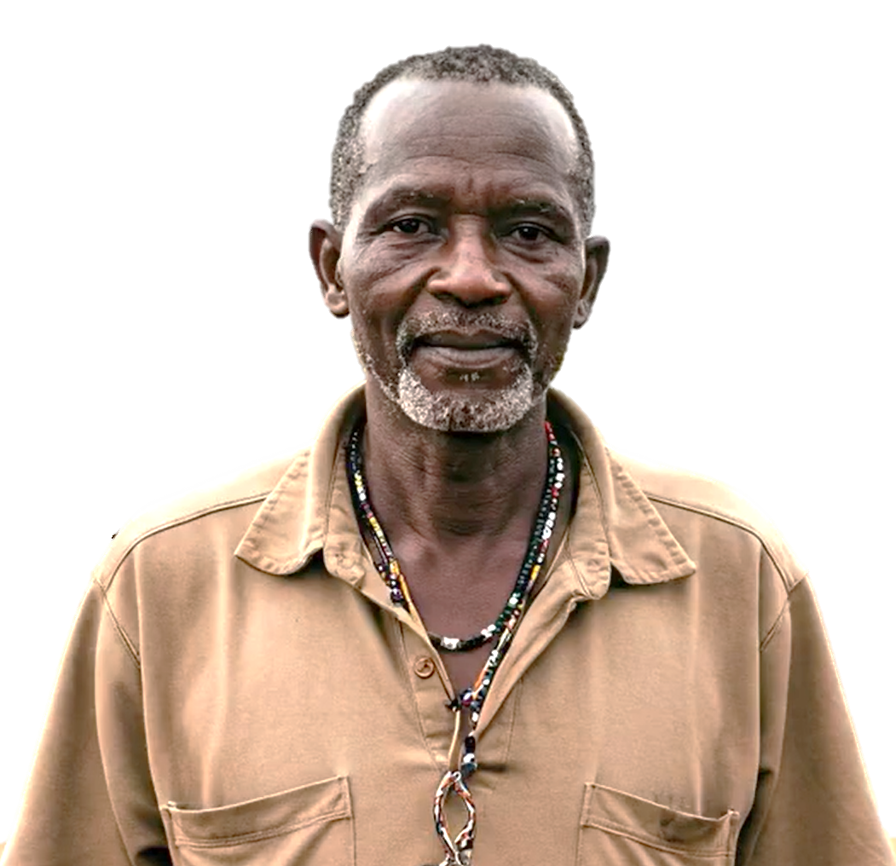
2
அந்த மருத்துவமனையை சாம்பியா அரசிடம் ஒப்படைக்கவே முதலில் திட்டம் இருந்தது. பிறகு, அந்தப் பழங்குடியினத் தலைவர் சிடான்டா லுமாம்பா லாபநோக்கமற்ற அந்தக் கிறிஸ்தவ நிறுவனமும் செவந்த் - அட்வென்ட்டிஸ்ட் சபையை அணுகி, “மக்களுடைய ஆவிக்குரிய நலனுக்காகவும் சரீர நலனுக்காகவும் ம்வாமி மருத்துவமனையை நீங்கள் எடுத்து நடத்தமுடியுமா?” என்று கோரிக்கை வைத்தார்கள்.
ம்வாமி மருத்துவமனை தென் சாம்பியாவில் உள்ளது. பின்வரும் நிபந்தனைகளின் பேரில், அந்த மருத்துவமனையும் நிலமும் அட்வென்ட்டிஸ்ட் சபையிடம் கொடுக்கப்பட்டது: அந்த மருத்துவமனை லாபநோக்கமற்றதாக இருக்கவேண்டும், ஒரு வருடத்தில் செயல்படத் துவங்கவேண்டும், கிராமப்புற மக்களின் தேவைகளைச் சந்திக்கவேண்டும். “அந்த நிபந்தனைகளின் பேரில்தான் சபையிடம் நன்கொடையாகக் கொடுக்கப்பட்டது. அந்தக் கட்டிடம் எங்களுக்குக் கிடைத்த பரிசு” என்று சொன்னார்.

Slide 4
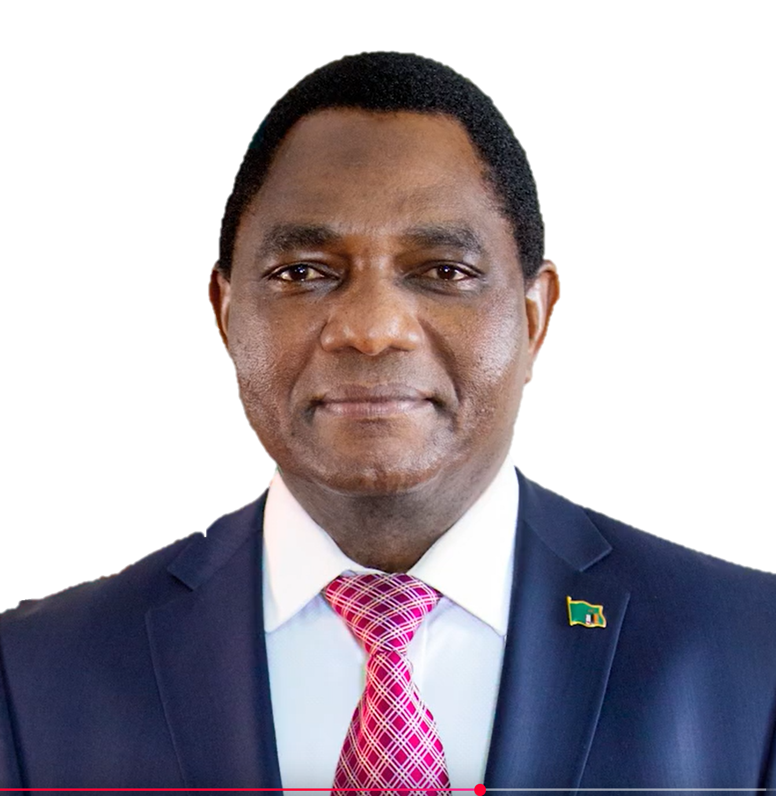
3
அந்த அட்வென்ட்டிஸ்ட் மருத்துவமனையைச் சுற்றிலும் விவசாயிகள் குடியிருந்தார்கள்; மழைக் காலத்தில் மக்காச்சோளம் பயிரிடுவார்கள், ஆனால் அதுவும் தனிப்பட்ட தேவை அளவுக்கே இருக்கும். அதுபோக கூடுதலாக அவர்களுக்கு வருமானம் கிடையாது.
அந்த மருத்துவமனையைத் திறப்பதற்குமுன் அட்வென்ட்டிஸ்ட் சபையினர் தளம்போடும் பணியையும், பிளம்பிங் பணிகளையும் செய்து முடித்தார்கள். செவந்த்-டே அட்வென்ட்டிஸ்ட் கிறிஸ்தவரான சாம்பியாவின் ஜனாதிபதி புதுப்பித்தல் பணிகளுக்காக தன் சொந்தப் பங்களிப்பையும் வழங்குவதாகச் சொன்னார். “தேவனுடைய கிருபையால், நாட்டின் ஜனாதிபதிகூட அத்திட்டத்தால் ஈர்க்கப்பட்டு, புதுப்பித்தல் பணிக்கும், மருத்துவமனை திறப்புக்கும் தன் சொந்தப் பணத்திலிருந்து உதவினார். அவர் வந்து மருத்துவமனையைத் திறந்துவைத்தார்” என்று வாற்றீ சொன்னார்.

Slide 5
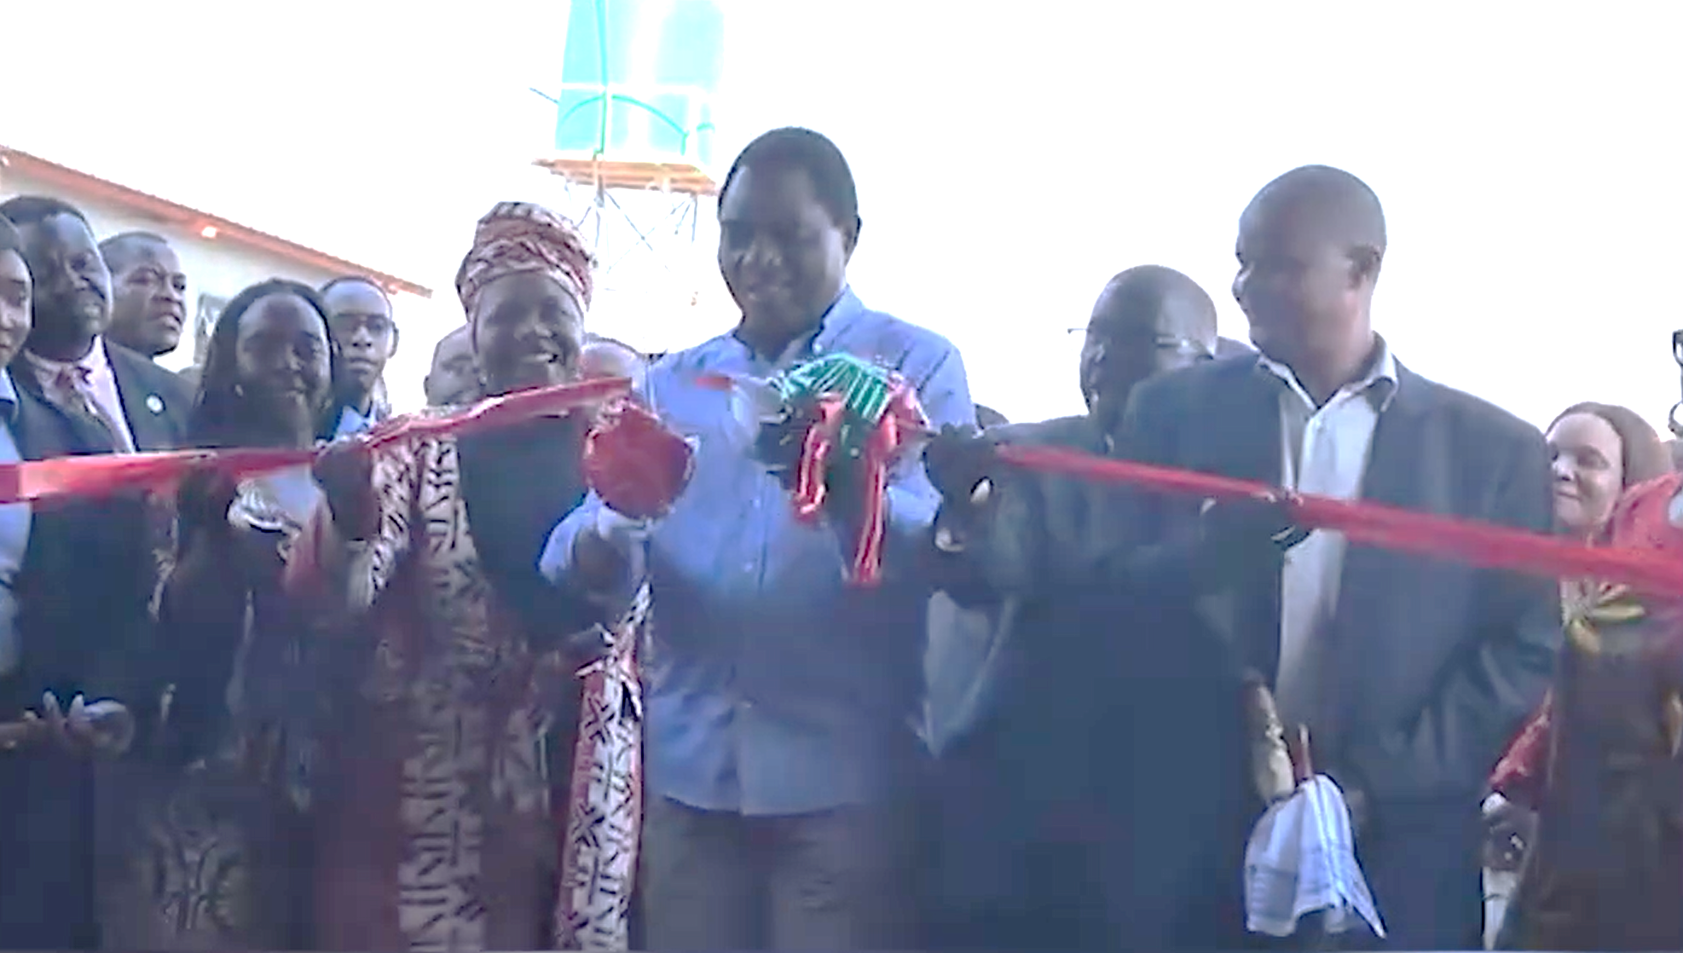
4
2023ம் ஆண்டு அக்டோபர் மாதம் அந்த மருத்துவமனையின் திறப்பு விழாவின்போது, ஜனாதிபதியான ஹாய்கான்டே ஹிசிலெமா பேசும்போது, மருத்துமனைக்கு கூடுதலாக ஒரு மின்னாக்கி வழங்கவும், பிணவறை கட்டிக்கொடுக்கவும் அரசாங்கம் உதவிசெய்யும்” என்று கூறினார்.
சாம்பியா வறட்சியான ஒரு நாடு. அங்கு தண்ணீர் மூலம் மின் உற்பத்தி செய்வதில் சிக்கல் இருப்பதால், அடிக்கடி மின்தடை ஏற்படும்.
மருத்துவமனைக்கான மின்னாக்கி ஐந்துமாதங்கள் கழித்து வந்தது; அட்வென்ட்டிஸ்ட் மிஷனுக்கு வாற்றீ பேட்டிக் கொடுத்த நேரத்தில், பிணவறை கட்டப்பட்டு வந்தது. அந்தச் சமுதாயத்தில் நம்பிக்கையைக் கொடுக்கிற ஒரு கலங்கரை விளக்காக அந்த மருத்துவமனை திகழந்துவருவதாக வாற்றீ சொன்னார்.
“சிகிச்சைக்கான முற்போக்கான வசதிகள் அதிகம் இருந்தால், இங்கு சிகிச்சைக்காக வருபவர்களுக்கு இன்னும் சிறப்பான சிகிச்சையை வழங்கமுடியும்” என்று சொன்னார்.

Slide 6
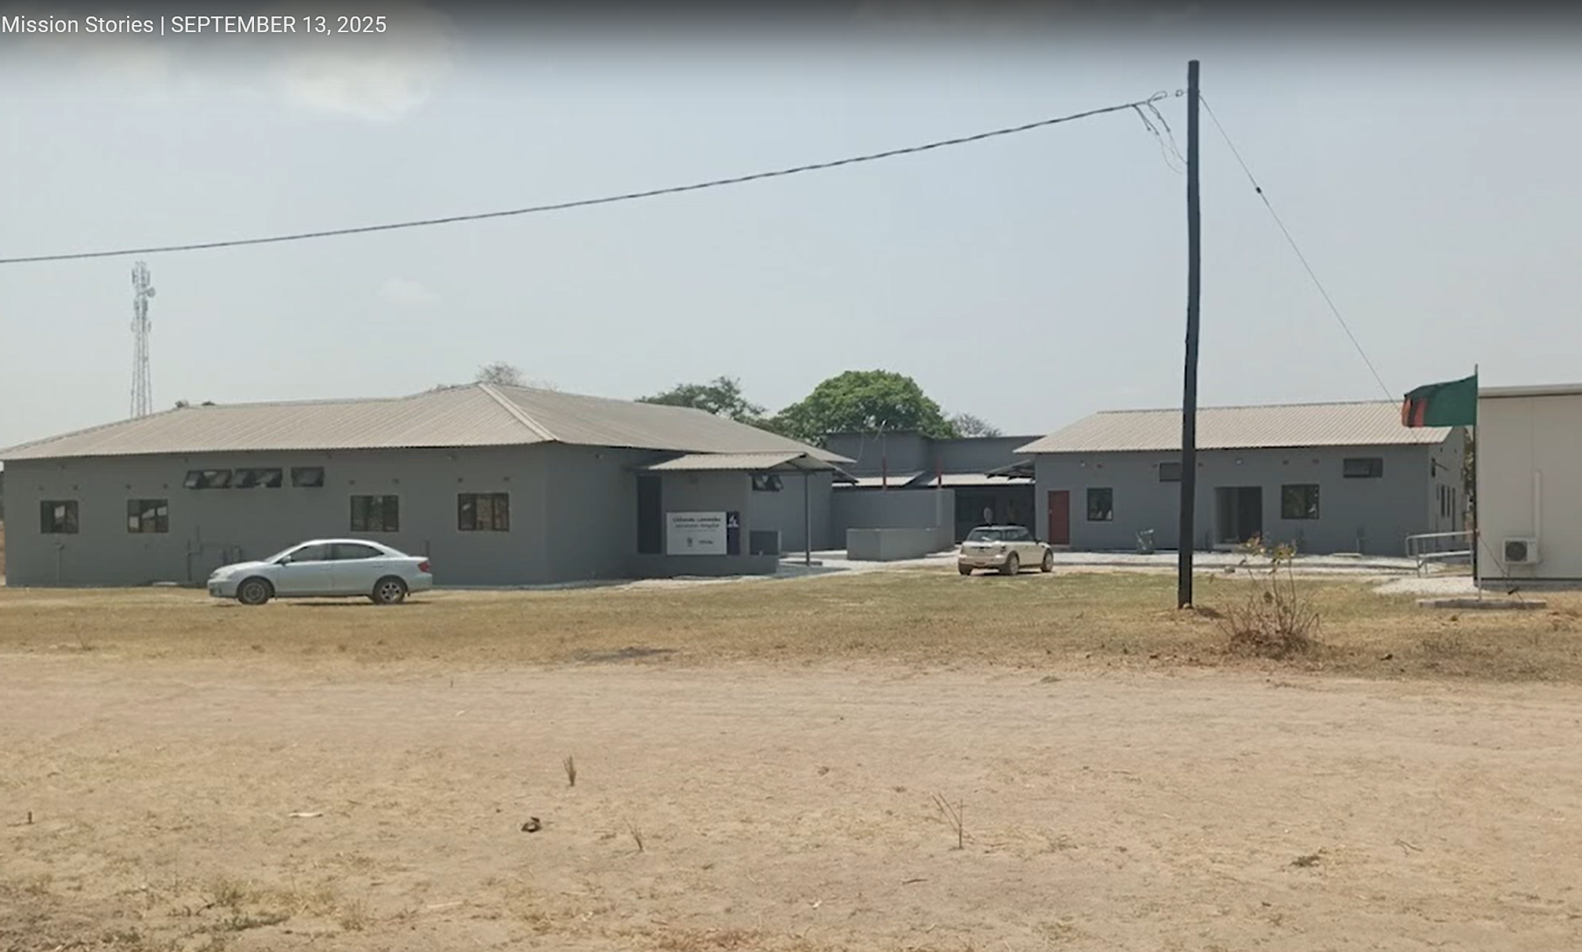
5
அந்த மருத்துவமனை திறக்கப்படுவதற்குமுன் பக்கத்திலுள்ள மருத்துவமனைக்குச் செல்வதற்கு 55 மைல்கள் (90 கி.மீ) பயணிக்க வேண்டும். சாலைகளும் கரடுமுரடாக இருக்கும்; ஒரே ஒரு ஆம்புலன்ஸ்தான் உண்டு. மருத்துவமனைக்குச் சென்று சேருவதற்கு முன்னரே பல தாய்மார்கள் இறந்திருக்கிறார்கள். தற்சமயம் அந்த மருத்துவமனையில் ஒரு சமையலறையும் துணி துவையல் அறையும் தேவைப்படுவதாக வாற்றீ சொன்னார்.
சமையலறை வசதி இருந்தால், நோயாளிகளுக்கு மட்டுமல்ல, அவர்களுடைய உறவினர்களுக்கும் சமைப்பது எளிதாக இருக்கும். “ஆப்ரிக்காவில், ஒரு நபர் வியாதிப்பட்டால், ஊரிலுள்ள ஒட்டு மொத்த மக்களும் உதவிக்கு வருவார்கள். எனவே, ஒருவரை மருத்துவமனைக்கு சிகிச்சைக்கு அழைத்துச் சென்றால், அவருடன் குறைந்தப்பட்சம் ஐந்துபேர் இருப்பார்கள். எனவே, அவர்களுக்கு உணவளிப்பது முக்கியம்” என்று வாற்றீ சொன்னார்.

Slide 7
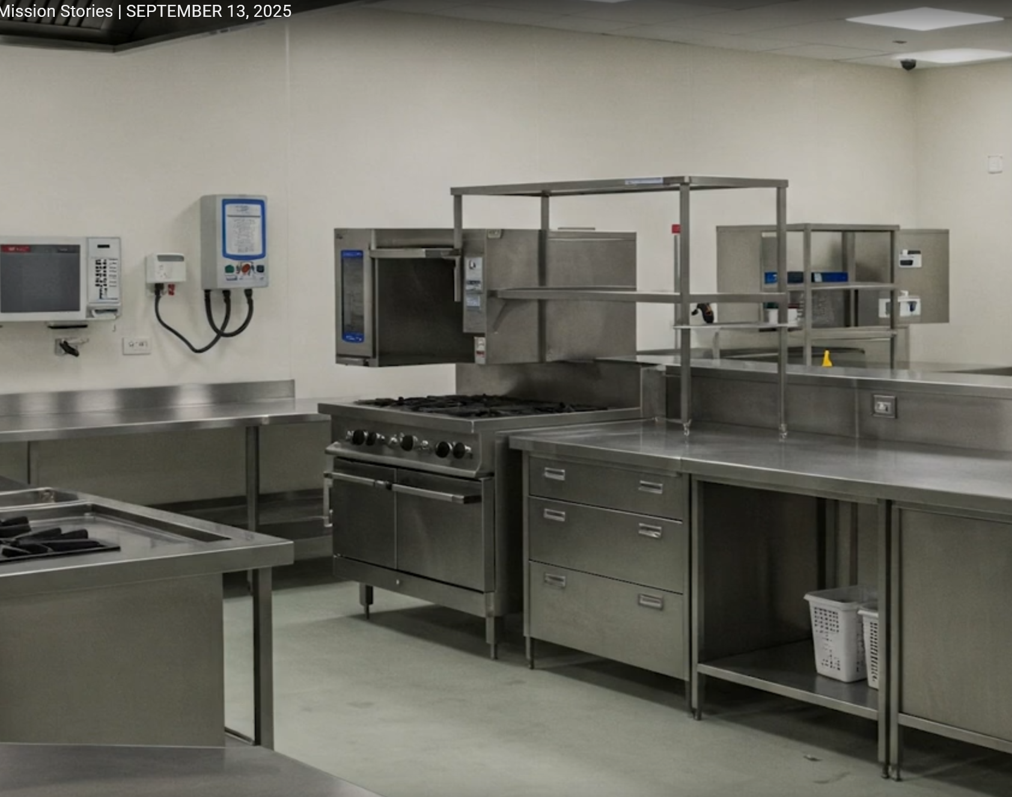
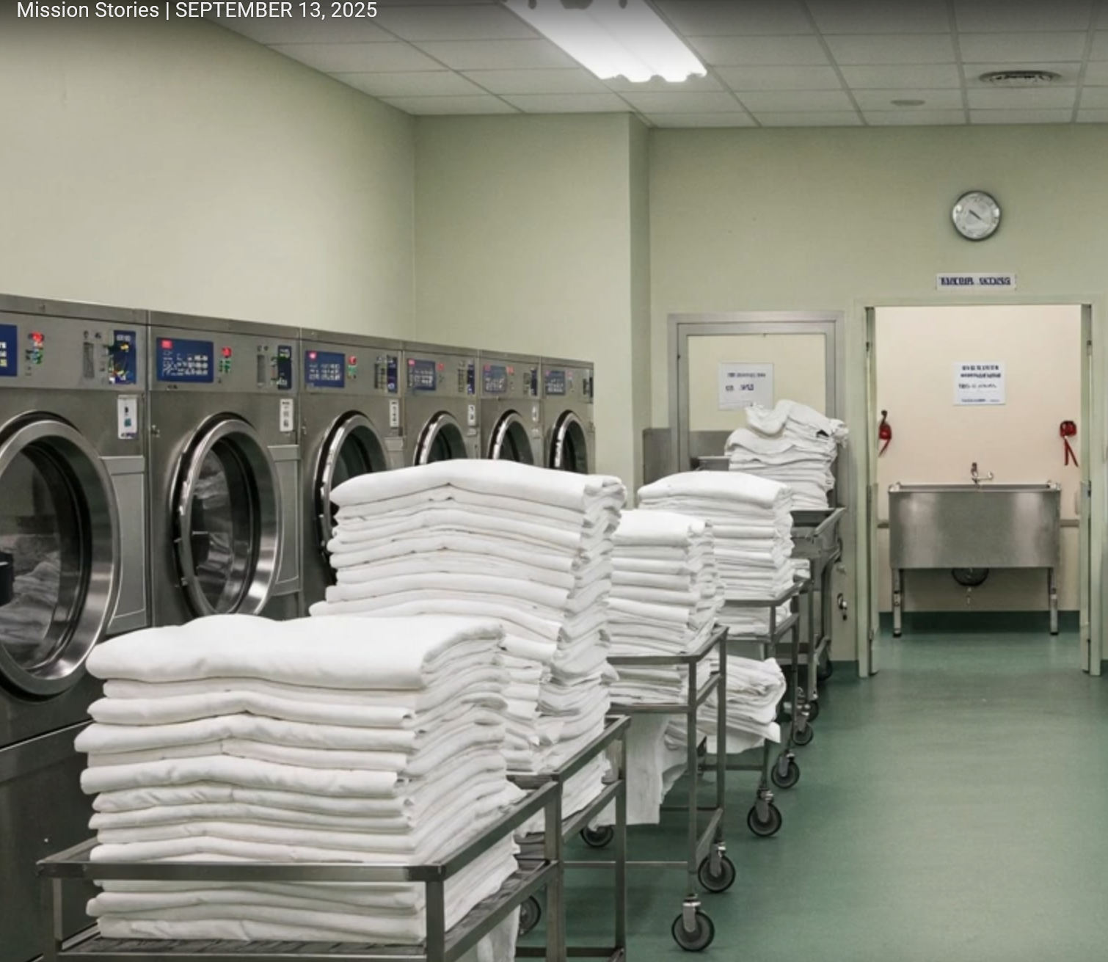
6
துணிதுவைத்து, உலர்த்துகிற எந்திரங் களுடன்கூடிய துவையல் அறையும் உடனடியாகத் தேவைப்படுகிறது. ஏனென்றால் தற்சமயம் ஒரு மரத்தடியில் வைத்துதான் துணி துவைக்கிறார்கள்.
சாம்பியாவில் சிடாண்டா லுவாம்பா அட்வென்ட்டிஸ்ட் மருத்துவமனையில் சமையலறையும் துணி துவையலறையும் கட்டுவதற்கு இந்தக் காலாண்டின் பதின்மூன்றாம் வாரத்தில் நீங்கள் கொடுக்கப்போகிற காணிக்கை உதவியாக இருக்கும்.
செப்டம்பர் 27ம் தேதி உதாரத்துவமாக காணிக்கை கொடுக்கத் தீர்மானித்திருப்பதற்கு நன்றி.

